Slide 1
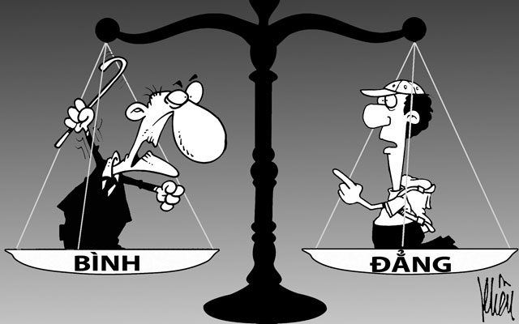
CHƯƠNG IV
QUAN HỆ PHÁP LUẬT

Slide 2
CƠ CẤU BÀI HỌC
1. Khái niệm, đặc điểm của quan hệ pháp luật.
2. Cấu trúc của quan hệ pháp luật.
3. Căn cứ làm phát sinh, thay đổi, chấm dứt quan hệ pháp luật.

Slide 3





1. Quan hệ xã hội – cơ sở của quan hệ pháp luật
Bản chất của con người là tổng hòa các mối quan hệ xã hội.
Ràng buộc trách nhiệm, giới hạn hành vi, cách xử sự của con người.
Hướng tới thiết lập một trật tự.
Có quy tắc: là gì?

Slide 4
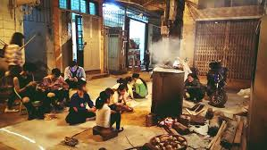

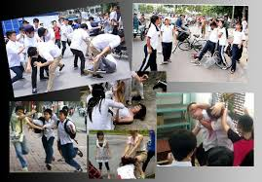
KHÁI NIỆM
Quan hệ pháp luật là quan hệ xã hội được điều chỉnh bởi các quy phạm pháp luật, trong đó chứa đựng quyền và nghĩa vụ pháp lý do luật định hoặc do các bên thỏa thuận.

Slide 5
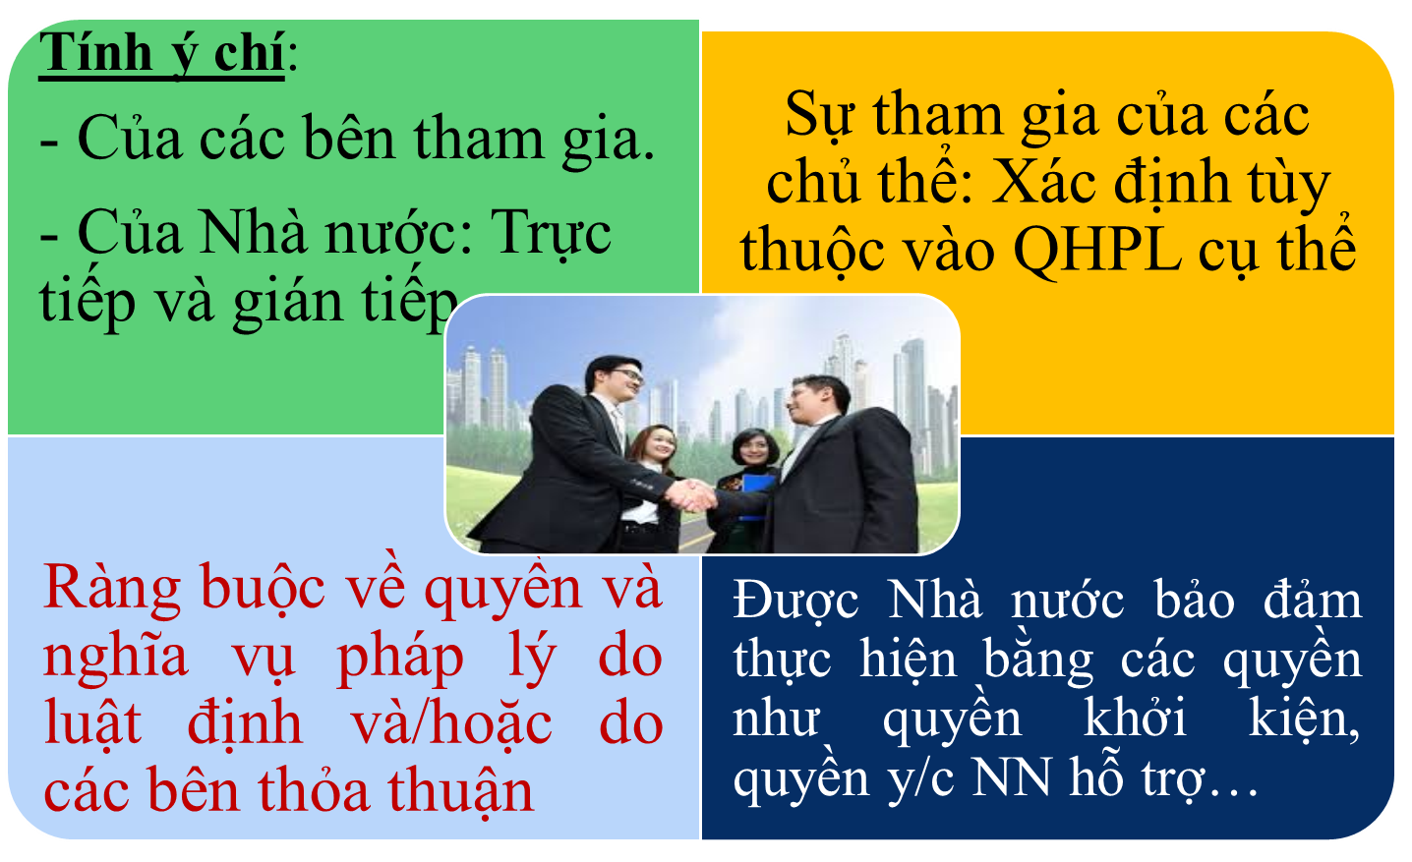
Đặc điểm của quan hệ pháp luật

Slide 6


2. Cấu trúc quan hệ pháp luật: Chủ thể (1)
Là tổ chức, cá nhân đáp ứng đủ điều kiện cho từng QHPL cụ thể do pháp luật quy định.
Điều kiện:
- Năng lực pháp luật – khả năng hưởng quyền và nghĩa vụ pháp lý do pháp luật quy định.
- Năng lực hành vi – khả năng chủ thể thực hiện hành vi pháp lý và chịu trách nhiệm về hành vi đó.

Slide 7



Cấu trúc quan hệ pháp luật: Chủ thể (2)
Các loại chủ thể QHPL:
- Cá nhân: thành niên và chưa thành niên, điều kiện tham gia vào QHPL theo quy định của pháp luật; mất, hạn chế NLHV.
- Pháp nhân: NLPL và NLHV xuất hiện đồng thời khi được cấp giấy chứng nhận thành lập hoặc cho phép thành lập.
- Nhà nước chủ thể đặc biệt: Tham gia trực tiếp hoặc gián tiếp vào QHPL.

Slide 8
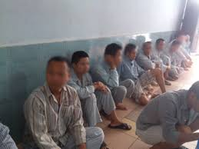
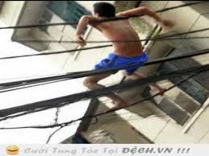
Chủ thể quan hệ pháp luật là cá nhân (3)
- NLPL của cá nhân là như nhau, có từ khi cá nhân sinh ra và chấm dứt khi người đó chết.
- NLHV: Xác định dựa trên cơ sở độ tuổi và khả năng nhận thức và điều khiển hành vi.
+ Mất NLHV: Điều 22 BLDS 2015.
+ Hạn chế NLHV: Điều 24 BLDS 2015.

Slide 9
Ví dụ xác định NLHV của cá nhân
Quan hệ pháp luật lao động:
- Người lao động là người từ đủ 15 tuổi trở lên, có khả năng lao động (Khoản 1 Điều 3 BLLĐ 2012).
- Người sử dụng lao động là cá nhân thì phải có NLHV dân sự đầy đủ (Khoản 2 Điều 3 BLLĐ 2012).
Quan hệ pháp luật hình sự:
- Người từ đủ 14 tuổi đến dưới 16 tuổi phải chịu trách nhiệm hình sự về tội phạm rất nghiêm trọng, tội phạm đặc biệt nghiêm trọng quy định tại một số tội phạm cụ thể (Khoản 2 Điều 12 BLHS 2015, sửa đổi 2017).
- Người từ đủ 16 tuổi trở lên phải chịu trách nhiệm hình sự về mọi tội phạm

Slide 10
Chủ thể quan hệ pháp luật là pháp nhân (4)
Điều kiện để công nhận một pháp nhân:
- Được thành lập theo quy định pháp luật;
- Có cơ cấu tổ chức;
- Có tài sản độc lập với cá nhân, pháp nhân khác và tự chịu trách nhiệm bằng tài sản của mình;
- Nhân danh mình tham gia quan hệ pháp luật một cách độc lập.
Hai loại pháp nhân:
- Pháp nhân thương mại (Điều 75 BLDS 2015).
- Pháp nhân phi thương mại (Điều 76 BLDS 2015).

Slide 11
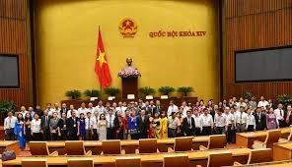

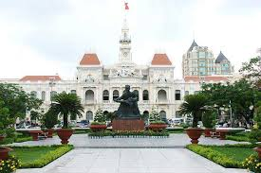
Chủ thể quan hệ pháp luật là Nhà nước (5)
Là chủ thể đặc biệt. Tại sao?
Tham gia quan hệ pháp luật thông qua đại diện: Điều 98 BLDS 2015.
Trách nhiệm của Nhà nước trong quan hệ pháp luật được xác định như thế nào: Điều 99, Điều 100 BLDS 2015.

Slide 12



Cấu trúc quan hệ pháp luật: Khách thể
Định nghĩa: Khách thể của QHPL là cái mục đích mà các bên tham gia QHPL hướng tới.
Cơ sở xác định khách thể của QHPL:
- Nhu cầu của các bên.
- Khả năng đáp ứng của đối tác.
- Giới hạn và sự kiểm soát của Nhà nước (khi cần thiết).

Slide 13


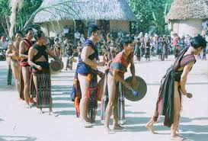
Cấu trúc quan hệ pháp luật: Nội dung
Quyền và nghĩa vụ pháp lý ràng buộc các bên trong QHPL, bao gồm:
- Quyền và nghĩa vụ luật định.
- Quyền và nghĩa vụ do các bên thỏa thuận không trái pháp luật và đạo đức xã hội.

Slide 14
Xác định chủ thể, khách thể, nội dung trong các QHPL
a. A mua của B một lô đất trị giá 800 triệu đồng.
b. X với Y xác lập Hợp đồng vận chuyển hàng hóa
c. C và D tranh chấp quyền nuôi con.

Slide 15
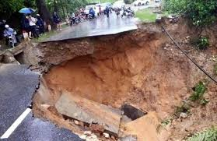
3. Căn cứ làm phát sinh, thay đổi, chấm dứt QHPL
Sự kiện pháp lý: Hoàn cảnh, tình huống phát sinh trong đời sống xã hội làm phát sinh, thay đổi, chấm dứt QHPL, bao gồm:
- Sự biến: Lũ lụt, sập hầm khai thác khoáng sản, tại nạn giao thông…
- Hành vi: Đa dạng được thể hiện dưới dạng hành động hoặc không hành động.

Slide 16
1. Các khẳng định sau đây đúng hay sai? Tại sao?
a. Nhà nước tham gia gián tiếp vào tất cả các quan hệ pháp luật.
b. Cá nhân từ đủ 15 tuổi trở lên đương nhiên được tham gia vào tất cả các quan hệ pháp luật.
c. Để xác định khách thể của quan hệ pháp luật cần phải dựa vào mục đích tham gia hay mục đích xác lập quan hệ pháp luật.
d. Động đất, núi lửa là một loại sự kiện pháp lý.
e. Trốn thuế là hành vi pháp lý do người nộp thuế thực hiện dưới dạng hành động.

Slide 17
2. Nguyễn Văn Khảnh và Hoàng Thị Ánh Nguyệt đều đã đủ 20 tuổi trở lên. Hai người dự định tiến tới quan hệ hôn nhân. Sau khi cân nhắc kỹ lưỡng, anh Khảnh và chị Nguyệt quyết định tiến hành thủ tục đăng ký kết hôn. Hãy xác định:
a. Anh Khảnh và chị Nguyệt đã đủ điều kiện để tham gia vào quan hệ pháp luật kết hôn theo pháp luật hiện hành chưa? Tại sao?
b. Xác định khách thể của quan hệ kết hôn giữa anh Khảnh và chị Nguyệt.
c. Sự kiện pháp lý nào làm phát sinh quan hệ pháp luật vợ chồng giữa anh Khảnh và chị Nguyệt?

